Slide 1
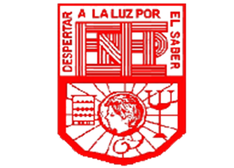
Escuela Normal de Educación Preescolar del Estado de Coahuila de Zaragoza Licenciatura en educación preescolar Ciclo escolar 2020-2021 Cuarto Semestre Curso: Modelos pedagógicos 2do. Sección: ¨B¨ Docente: Narciso Rodríguez Espinoza Alumnas: Sahima Guadalupe Beltrán Balandrán #3 Alicia Marifer Herrera Reyna #9 Julia Faela Jiménez Ramírez #11 Ana Sofía Segovia Alonso #19 Trabajo: Presentación de modelo UNIDAD DE APRENDIZAJE I ENTENDER, ORIENTAR Y DIRIGIR LA EDUCACIÓN: ENTRE LA TRADICIÓN Y LA INNOVACIÓN. Competencias: •Detecta los procesos de aprendizaje de sus alumnos para favorecer su desarrollo cognitivo y socioemocional. •Aplica el plan y programas de estudio para alcanzar los propósitos educativos y contribuir al pleno desenvolvimiento de las capacidades de sus alumnos. •Integra recursos de la investigación educativa para enriquecer su práctica profesional, expresando su interés por el conocimiento, la ciencia y la mejora de la educación. •Actúa de manera ética ante la diversidad de situaciones que se presentan en la práctica profesional. Saltillo, Coahuila, México. 26-04-2021.

Slide 2
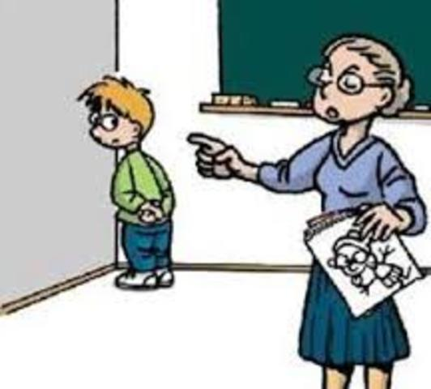
MODELO TRADICIONAL

Slide 3
En este modelo se concibe al estudiante como un ser pasivo, es decir, un receptor pasivo del conocimiento y objeto de la acción del maestro. El conocimiento se considera como algo que ya está dado y determinado por un sabedor exclusivo que es la teoría y/o el docente.

Slide 4
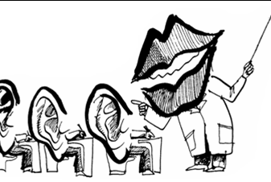
La escuela tradicional aparece en el siglo XVII en Europa con el surgimiento de la burguesía y como expresión de modernidad. Encuentra su concreción en los siglos XVII y XIX con el surgimiento de la Escuela Pública en Europa y América Latina, con el éxito de las revoluciones republicanas de doctrina político - social del liberalismo. En su forma más clásica, este modelo enfatiza en el papel de la educación para moldear a los sujetos a través de la voluntad, la virtud, la disciplina y la ética.

Slide 5
Su concepción descansa en el criterio de que la escuela es la institución social encargada de la educación pública masiva y fuente fundamental de la información, la cual tiene la misión de la preparación intelectual y moralmente a los educandos.

Slide 6
La pedagogía tradicional ha dominado la mayor parte de instituciones educativas a lo largo de la historia de la humanidad, en donde el maestro cumple la función de transmisor del conocimiento. Es el maestro quien dicta la lección a un estudiante quien recibirá las informaciones y las normas transmitidas, se enseña a respetar a los mayores y el aprendizaje es un acto de autoridad. La escuela se empieza a estructurarse por contenidos, los cuales deben ser aprendidos por los estudiantes a partir de la repetición.

Slide 7
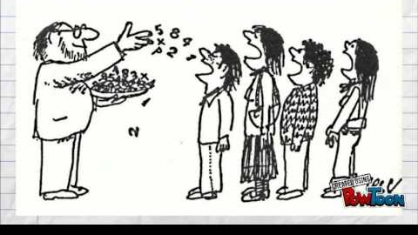
El contenido curricular es racionalista, académico, apegado a la ciencia y se presenta metafísicamente, sin una lógica interna, en partes aisladas, lo que conlleva a desarrollar un pensamiento empírico, no teórico, de tipo descriptivo.

Slide 8
Los textos escolares son fundamentales en este modelo, pues en ellos se encuentra la información que debe aprender el estudiante. El método fundamental es el discurso expositivo del profesor, con procedimientos siempre verbalistas, mientras el aprendizaje se reduce a repetir y memorizar; el proceso docente está muy institucionalizado y formalizado, dirigido a los resultados y estos devienen en objeto de la evaluación.

Slide 9
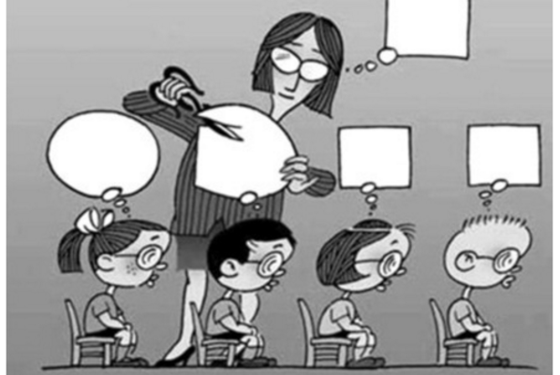
La evaluación en este modelo debe ser reproductora de los conocimientos, clasificaciones, explicaciones y argumentaciones por parte de los estudiantes, no solo se evalúa lo que aprendió memorísticamente, sino también la comprensión, el análisis y la síntesis de los contenidos. Se realizan test para las evaluaciones objetivas de los aprendizajes de los estudiantes, el centro de la evaluación es el estudiante, no se concibe la evaluación del docente.

Slide 10
En este modelo la relación maestro-alumno es vertical, en donde el poder es del maestro, ya que éste posee el saber. La meta del proceso educativo es la formación del carácter con énfasis humanista y religioso, los contenidos son disciplinares y el método transmisionista y por repetición.

